Slide 1
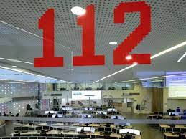
LOS CENTROS COORDINADORES DE EMERGENCIAS (CCE)
UD1

Slide 2
ÍNDICE
DEFINICIONES
FUNCIONAMIENTO DE LOS CCE
MODELOS DE CENTRAL DE COORDINACIÓN
RECURSOS HUMANOS DE LOS CEE
ESTRUCTURA Y PROCEDIMIENTOS
ELEMENTOS DE SEGURIDAD

Slide 3
DEFINICIONES

Slide 4
URGENCIAS Y EMERGENCIAS
URGENCIA: toda situación que no tiene riesgo de vida inminente, pero puede tener riesgo potencial y requiere una asistencia, aunque no inmediata, pero en la mayor brevedad posible (fractura o cólico nefrítico).
EMERGENCIA: situación que surge de forma repentina y pone en riesgo la vida de forma inminente. El pronóstico está relacionado con el tiempo que transcurre desde que se produce el suceso hasta que la persona es atendida (politraumatismo en accidente de tráfico o parada cardio-respiratoria).

Slide 5
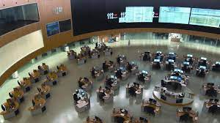
CENTRO DE COORDINACIÓN DE EMERGENCIAS (CCE, CCU o CCUE)
Lugar donde se reciben llamadas telefónicas solicitando ayuda ante una situación de urgencia o emergencia.
En ellos se analiza la información recibida y se movilizan los recursos necesarios para atender una demanda

Slide 6
CENTRO DE COORDINACIÓN DE EMERGENCIAS
En la Unión Europea existen muchos centros de coordinación de emergencias 112, cada uno de los cuales atiende las emergencias de todo tipo en una zona geográfica determinada.
Pero también existen otros modelos de centros coordinadores, como son los sanitarios (CCUS), que se limitan a urgencias y emergencias sanitarias, o los policiales, que atienden demandas relativas a seguridad.

Slide 7
112
Para dar respuesta a las necesidades de facilitar la solicitud de ayuda y coordinar los distintos agentes implicados en la atención a urgencias y emergencias, en 1991 se acordó crear un sistema de gestión de emergencias unificado para los países miembros de la Unión Europea.
La decisión del Consejo de Europa 91/396/CEE de 29 de julio de 1991 estableció que los estados miembros debían crear un servicio de atención a urgencias y emergencias integrado, al que se debía acceder por medio de un número de teléfono único, sencillo, fácil de memorizar y gratuito => 112

Slide 8
112
Teléfono único y gratuito
Sistema integrado: el sistema debe integrar a todos los agentes implicados en la atención de emergencias, de forma que a partir de una llamada al 112 se activen los recursos necesarios para cualquier tipo de emergencia.
Los centros 112 son una ventana única de entrada para todas las demandas de asistencia urgente o emergente, y desde ellos se asignan los recursos idóneos para cada aviso. Esto implica que deben estar formados por equipos multidisciplinares => integran distintos sectores.
Sector: es cada uno de los ámbitos de prestación de servicios representado en un centro de coordinación (policía, servicio de urgencias sanitarias, cuerpo de bomberos, salvamento marítimo, recate en montaña,..)

Slide 9
112 número europeo de emergencias
061 urgencias sanitarias
911 número de emergencias en EEUU

Slide 11
CENTRAL DE COORDINACIÓN DE URGENCIAS SANITARIAS DE GALICIA – 061 (CCUSG-061)
El 061 es un número al que puede llamar cualquier persona de nuestra comunidad que se encuentre ante un problema sanitario.
Desde una única Central de Coordinación ubicada en A Estrada, se centraliza la atención a todas las llamadas procedentes de cualquiera ciudadano que se encuentre en la Comunidad Autónoma Gallega.
La Central de Coordinación, constituye el eje básico de articulación del sistema de intervención en casos de emergencia médica.
Es aquí donde se reciben las llamadas, se analiza la información obtenida y, si la urgencia lo requiere, es de aquí de donde parten las órdenes para la movilización de los recursos móviles con los que cuenta en la actualidad a Fundación Pública Urgencias Sanitarias de Galicia-061.

Slide 12
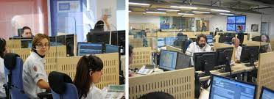
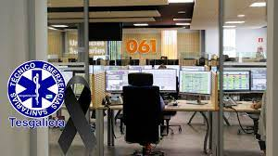
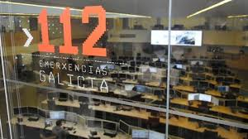

Slide 13
FUNCIONAMIENTO DE LOS CENTROS COORDINADORES DE EMERGENCIAS

Slide 14
FUNCIONAMIENTO DE LOS CCE
La misión de los CCE es garantizar la atención adecuada de las llamadas que se produzcan en demanda de auxilio, así como proporcionar a los ciudadanos una respuesta rápida y eficaz en situaciones de urgencia, para evitar y reducir en su caso, las consecuencias de un siniestro sobre la vida, los bienes y derechos, la salud pública o el medio ambiente.

Slide 15
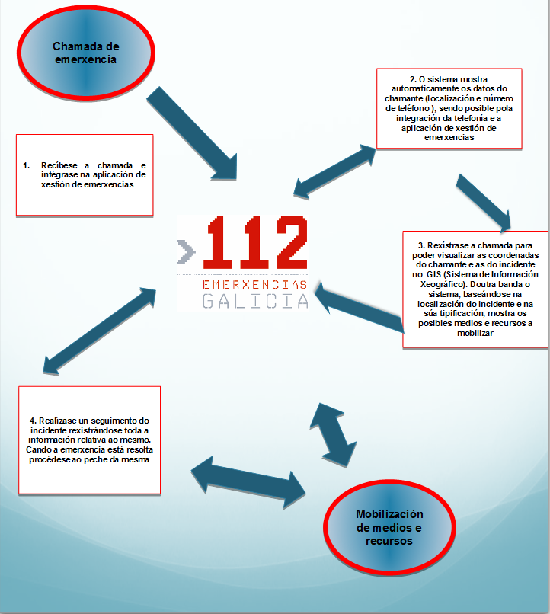

Slide 16
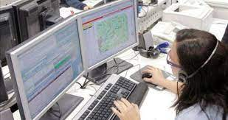
FUNCIONES DE LOS CCE
Recepción de avisos de emergencias y urgencias. En el CCE se reciben demandas de auxilio. Las solicitudes se denominan demandas, y las personas que contactan para solicitar ayudase llaman alertantes.
Evaluación de los avisos. Se obtiene información sobre el incidente y se evalúa, para clasificar el tipo de demanda y establecer cuál es la respuesta más adecuada. La respuesta puede ser un consejo o la indicación de dirigirse a algún centro (atención primaria, comisaría,…), en otros casos se establece la necesidad de desplazar recursos al lugar del incidente.

Slide 17
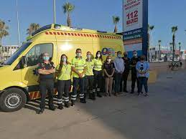
FUNCIONES DE LOS CCE
Activación de recursos. Si son necesarios se activan los recursos más adecuados para resolver la situación de emergencia o urgencia.
Coordinación de los recursos. Además de activar los recursos, se realiza la coordinación de todos ellos para garantizar que la atención a la emergencia se desarrolle de forma eficiente y que la víctima esté correctamente asistida durante el proceso.
Información a la población. Sobre la previsión y actuación en situaciones de emergencia.

Slide 18
FUNCIONES DE LOS CCE
Actúan siempre bajo unos principios de:
NEUTRALIDAD: es una figura “neutra”, es decir, participa para ayudar en la comunicación, pero no impone una solución.
IMPARCIALIDAD: no se decanta ni por unos ni por otros. Se podría decir que ayuda de forma objetiva.
CONFIDENCIALIDAD: conservan la privacidad de los datos, y no los revelan a terceras personas no involucradas en el proceso sanitario.
EFICIENCIA: logra los resultados con la menor cantidad posible de tiempo y recursos.

Slide 19
PROCEDIMIENTO OPERATIVO BÁSICO DE LOS CENTROS COORDINADORES DE EMERGENCIAS
A partir de una demanda se inician las 2 fase del procedimiento:
Gestión de la demanda. Intentar averiguar qué ocurre , a quién y dónde. A partir de los datos obtenidos se clasifica la demanda y se transfiere a la persona indicada para gestionar la respuesta.
Gestión de la respuesta. Valoración de cuál es la mejor respuesta, activación de los recursos necesarios y seguimiento de esos recursos y del caso hasta su resolución => ingreso en el hospital, rechazo al traslado, atención in situ por heridas leves y alta.

Slide 20
PROCEDIMIENTO OPERATIVO BÁSICO
DEMANDA
Gestión de la demanda
Gestión de la respuesta
RESPUESTA
Obtención de datos
Clasificación
Valoración
Activación de recursos
Seguimiento de recursos

Slide 21
MODELOS DE CENTRAL DE COORDINACIÓN

Slide 22
MODELOS CENTRAL DE COORDINACIÓN
Se distinguen 2 grupos principales de CCE:
CCE sectoriales. Son centros de coordinación de un sector concreto y gestionan las emergencias de su ámbito competencial. Los centros de coordinación de emergencias sanitarias 061 son de este tipo, y funcionan en coordinación con los centros 112 para cumplir la normativa europea.
CCE 112. Atienden a cualquier tipo de emergencia. Hay 2 modelos:
Integrados: todos los sectores forman parte del centro
No integrados: derivan las demandas a centros sectoriales

Slide 23
CENTROS DE COORDINACIÓN SECTORIALES (Centro de regulación médica tipo 061)
Aunque estos centros están vinculados al 112, tienen números de emergencias propios:
Policía nacional 091
Guardia civil 062
Bomberos 080
Emergencias sanitarias 061
El 061 se mantiene como teléfono para urgencias y emergencias sanitarias en distintas comunidades, entre ellas GaliciaEn estas comunidades se pueden usar tanto el 061 como el 112 para alertar de emergencias sanitarias, aunque el 112 transfiere la llamada al centro de coordinación 112.

Slide 24
CENTROS DE COORDINACIÓN SECTORIALES (Centro de regulación médica tipo 061)
El Centro de regulación médica, tipo 061, es el CCU donde se coordinan exclusivamente las demandas de asistencia sanitaria urgente o emergente, siendo un elemento del sistema integral de urgencias y emergencias sanitarias.
En el centro de regulación médica tipo 061 es donde se reciben las llamadas a través del número de marcación rápida 061, se analiza la información obtenida y si la demanda lo requiere, se envía el recurso más adecuado de los que se dispongan.

Slide 25
CENTROS DE COORDINACIÓN SECTORIALES (Centro de regulación médica tipo 061)
El personal que desarrolla la actividad en este tipo de centros está compuesto por:
Teleoperadores (operador de demanda): Son la vía de entrada de la demanda, recepcionando la llamada y clasificándola siguiendo protocolos específicos.
Locutores u operadores de radio (operador de respuesta): Son los encargados, por delegación del médico coordinador, de la activación de los recursos a movilizar, haciendo un seguimiento del mismo hasta su finalización.
Médicos coordinadores: Son los encargados de supervisar toda la actividad que tiene lugar en la sala de Coordinación. Como principales funciones tienen la toma de decisión del tipo de recurso a enviar cuando lo establezca el procedimiento y dar los consejos médicos.
En algunos CCE un mismo teleoperador gestiona tanto la demanda como la respuesta, haciendo una gestión integral del caso.

Slide 26
CENTROS 112 INTEGRADOS
En estos centros están representados todos los sectores implicados en la respuesta a emergencias.
Los números de emergencias tradicionales de cada sector se mantienen operativos porque son conocidos por mucha gente, pero están redireccionados al 112 => cuando alguien llama al 061 o al 080 en una zona atendida por un 112 integrado su llamada será recibida en el centro 112.
Presentan algunas diferencias en la organización y funciones de los profesionales en relación con otras CCE.

Slide 27
CENTROS 112 INTEGRADOS
No considera necesario activar recursos
Demanda no usual, sin respuesta protocolizada
Técnico/a sectorial
Consejo
Considera necesario activar recursos
Llamada al 112 (emergencia sanitaria)
Comunica qué recursos se deben activar
Operador/a de demanda
Demanda no usual, con respuesta protocolizada
Activación y seguimiento de recursos
Operador/a de respuesta

Slide 28
VENTAJAS DE LOS CENTROS 112 INTEGRADOS
Reduce los tiempos de respuesta de los sectores implicados, ya que todo el proceso se realiza desde el mismo centro.
Permite tener una visión global de cada situación y de la evaluación de la respuesta.
Fomenta la coordinación de todos los servicios de emergencias.
Mejora la prestación de una respuesta integral y su seguimiento.
Facilita la planificación de los servicios para llevar a cabo políticas preventivas en el ámbito de seguridad y emergencias.

Slide 29
CENTROS 112 NO INTEGRADOS
Se organizan como un centro de despacho que realiza una clasificación básica de las demandas y deriva cada una de ellas al centro coordinador del sector que deberá intervenir en la respuesta.
En las zonas con centros 112 no integrados, los centros coordinadores sectoriales reciben llamadas de emergencia por dos vías: directamente a su número de emergencias y por derivación desde el centro 112.
Solo disponen de personal operador de demanda, que recopila datos básicos y deriva la llamada. La asignación de recursos y el seguimiento del caso se realiza desde los centros de coordinación sectorial.
Desde este tipo de centros, el personal operador, recoge una serie de datos (lugar del incidente, su naturaleza, personas afectadas, gravedad del mismo, etc.) que ayudan a tipificar el incidente y así poder alertar al centro de despacho de la institución que corresponda para que envíe un recurso.

Slide 30
CENTROS 112 NO INTEGRADOS
Corresponde a los distintos servicios operativos (Bomberos, Sanitarios, Seguridad, etc.) la decisión del tipo y número de recursos que moviliza.
La transferencia de información a los Centros de Coordinación de los distintos servicios operativos, se realiza generalmente mediante un sistema que conecta las distintas plataformas a un formulario común, que el operador/a del 112 cumplimenta al atender la llamada.
En este formulario compartido se registran una serie de datos básicos como el teléfono, y la identidad de la persona alertante, el lugar donde se ha producido el incidente, la naturaleza del incidente o el número de personas afectadas y su estado.

Slide 31
CENTROS 112 NO INTEGRADOS
Llamada al 061
Operador/a
Coordinador/a
Consejo
Activación y seguimiento de recursos
Llamada al 112 (emergencia sanitaria)
Operador/a de demanda
Centro de coordinación sanitaria (061)
Centro de coordinación de bomberos
Centro de coordinación policial
Otros centros de coordinación

Slide 32
RECURSOS HUMANOS DE LOS CENTROS COORDINADORES DE EMERGENCIAS

Slide 33
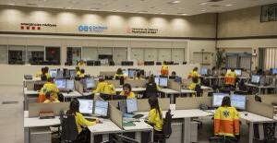
RECURSOS HUMANOS DE LOS CCE
OPERADORES DE DEMANDA
OPERADORES DE RESPUESTA
COORDINADORES
JEFES DE SALA
OTROS

Slide 34
A. OPERADORES DE DEMANDA
También llamados teleoperadores o receptores de la llamada.
Es el personal encargado de recepcionar todas las llamadas y clasificarlas, según protocolos específicos, para posteriormente transferirlas al resto del personal de la sala o derivarlos, si procede, al lugar indicado tras el interrogatorio (teléfono covid, 112 ..).
Realiza la recogida de direcciones (lo más precisamente posible) y de datos del paciente. También registra un número de teléfono para mantener la comunicación telefónica con el lugar del incidente.
El personal teleoperador cuenta, como herramienta de trabajo, con el teléfono y las aplicaciones informáticas. Realiza la clasificación telefónica con la ayuda del soporte informático con protocolos cerrados.

Slide 35
B. OPERADORES DE DEMANDA
Sus funciones principales son:
Recoge la llamada, ya que son la vía de entrada de todas las llamadas.
Identifica el lugar, la persona y el motivo de alerta.
Realiza una primera clasificación de la demanda utilizando un protocolo informático diseñado por los médicos coordinadores.
El protocolo es cerrado (el teleoperador sólo puede preguntar lo que indica el programa).
Resolución de llamadas de información sanitaria

Slide 36
B. OPERADORES DE DEMANDA
Las preguntas que debe hacer una vez recogida la llamada son:
¿ Qué está sucediendo?
¿Dónde?
Número de teléfono
Cuestionario protocolizado para la clasificación de la demanda

Slide 37
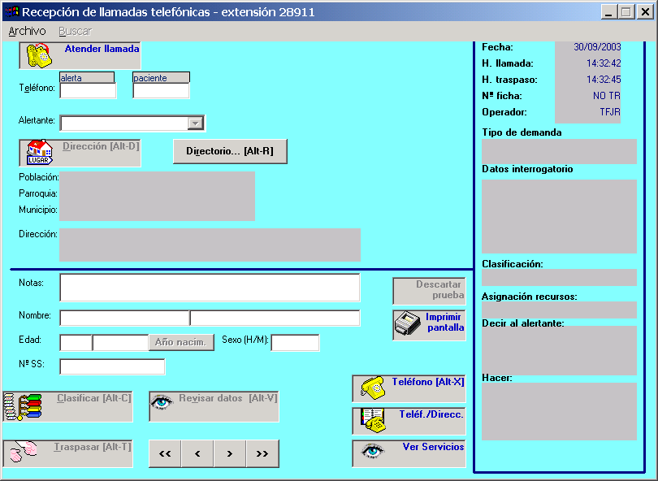
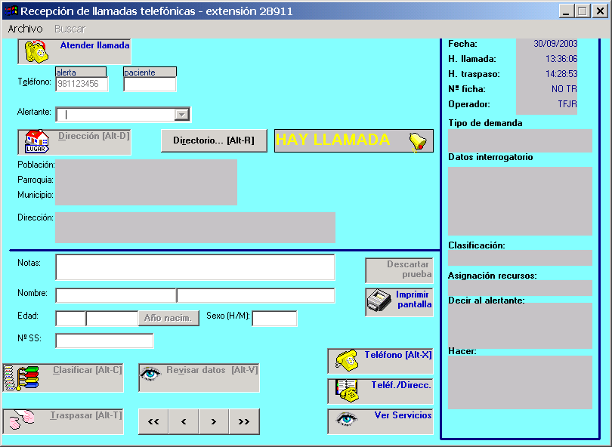
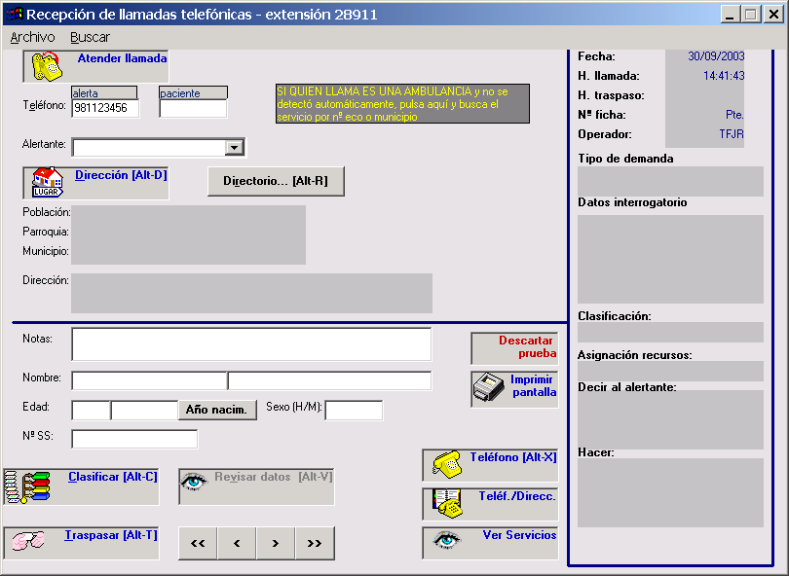
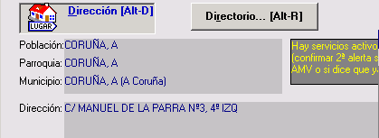
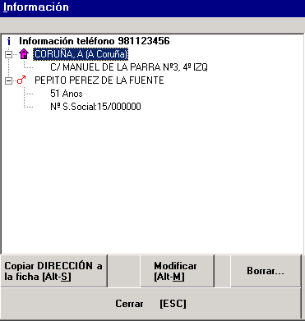
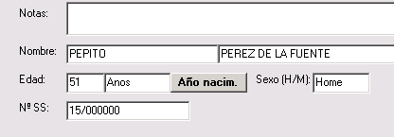
ATENCIÓN A UNA LLAMADA
Sin llamadas
Suena una llamada
Captura automática de nº alerta
Descolgar
Si existe información afiliada
a ese número de alerta
Se puede copiar directamente a la ficha

Slide 38
B. OPERADORES DE RESPUESTA
También llamados locutores
Son las personas encargadas de movilizar los recursos necesarios, por delegación del médico.
Se encarga de la comunicación con los diferentes recursos y registra, a tiempo real, todos los tiempos.
Realiza un seguimiento exhaustivo del servicio, tanto de horas y tiempos como de cualquier incidencia durante el mismo (estado del paciente, problemas con los familiares, etc.)
Es el responsable de entablar el contacto con los recursos con los que cuenta para dar respuesta a las demandas, y mantiene informado al médico coordinador de cualquier incidencia del servicio.
Recoge datos administrativos de los pacientes y facilita el número de expediente (ficha) al recurso una vez finalizado el servicio.

Slide 39
B. OPERADORES DE RESPUESTA
Sus principales funciones son:
Activación de los recursos
Registrar los “ estatus”
Realizar el seguimiento del servicio y todos los incidentes que se puedan producir
Control de la flota
Cierre del servicio
Podemos encontrar operadores de respuesta sanitarios, no sanitarios, multisectoriales, etc.
Las herramientas de trabajo con las que cuentan son:
Teléfono
Aplicaciones informáticas
Plataformas de comunicación
Sistemas de control de flotas ( GPS)
Sistemas de información geográfica (GIS)

Slide 40
Tiempo en ese estado
Nº SERVICIO Y CÓDIGO DE COLORES:
Rojo= Recurso aún sin movilizar
Amarillo= Recurso movilizándose
Verde= Recurso en asistencia
Azul= Recurso en transporte
Negro= Recurso en destino

Slide 41
C. COORDINADORES
Desarrollan su trabajo en sala como los teleoperadores y los locutores.
Son los encargados de supervisar y coordinar el trabajo de los operadores de demanda y respuesta, dando la respuesta más acomodada a cada demanda optimizando la gestión de los recursos disponibles y empleando criterios de máxima eficiencia
En los Servicios de Emergencias Sanitarias (SES) está figura está representada por un médico (es el caso de 061).
En los Sistema Integral de Emergencias (SIE), hay un coordinador por cada institución representada

Slide 42
C. COORDINADORES
Funciones:
Atender las consultas profesionales del sector.
Supervisar la recepción de la llamada y seguimiento de los servicios.
Coordinar la asignación y movilización de recursos cuando proceda.
Coordinar y supervisar el seguimiento operativo de incidentes.
Prestar apoyo asistencial a profesionales sanitarios mediante telemedicina y teleasistencia.
Colaborar en la formación de personal sanitario externo
El médico coordinador debe formarse en informática, lenguaje radiofónico, estructura y organización del sistema sanitario, uso de protocolos establecidos para situaciones extraordinarias, etc.

Slide 43
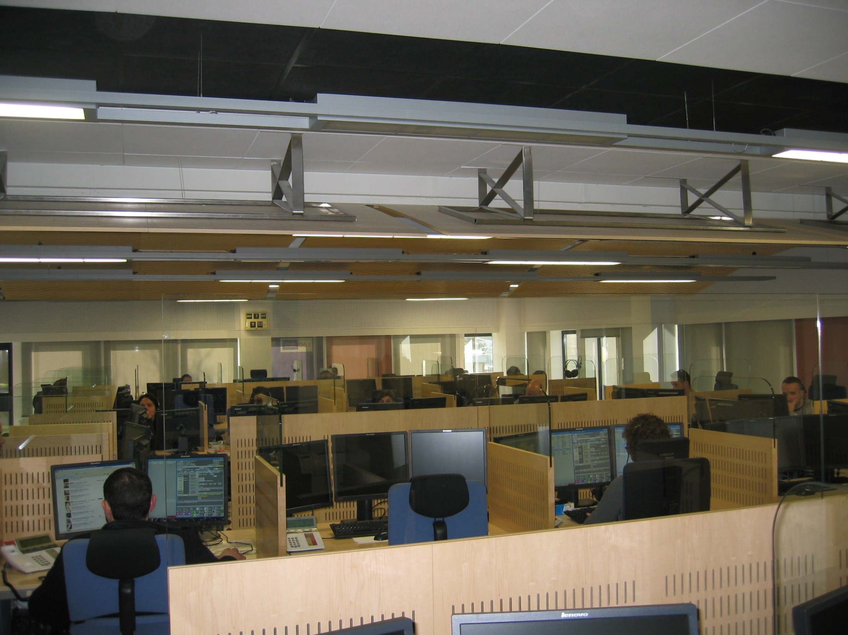
C. COORDINADORES MÉDICOS
M.E.R.
Funciones:
Decide el centro al que se traslada
Proporciona apoyo diagnóstico y/o terapéutico
Da consejos sanitarios
Diseña y modifica protocolos informáticos de clasificación de la llamada.
Participa en el diseño de guías de actuación y coordinación con otros estamentos.

Slide 44
D. JEFE DE SALA
Es la figura de mayor rango dentro del CCU y de más responsabilidad.
Su función es coordinar y supervisar el funcionamiento de todo el centro, siendo el responsable de la aplicación de la normativa y de la resolución de los conflictos, tanto internos como externos.
Además, vela por el cumplimiento correcto de las funciones del resto del personal, siendo el responsable directo de sus labores.
Sus funciones son:
Coordinar las actuaciones en incidentes multisectoriales
Formación y gestión de recursos humanos
Controles de calidad
Asegurar la formalización del CMBD (Conjunto mínimo de base de datos)
Revisión de protocolos
Obtención de estadísticas

Slide 45
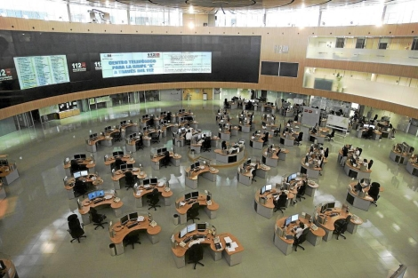

Slide 46
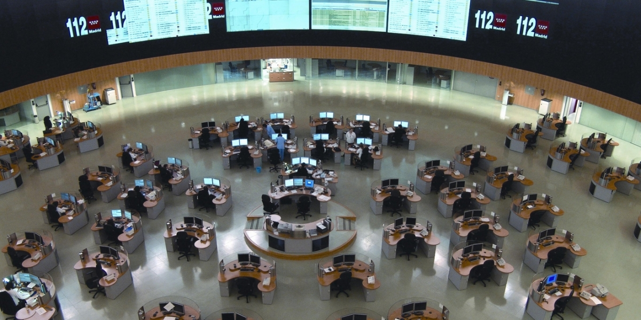

Slide 47
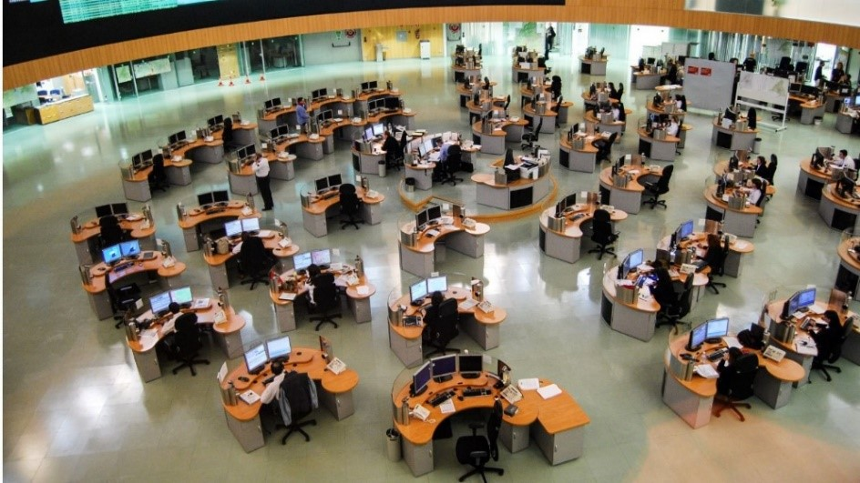

Slide 48
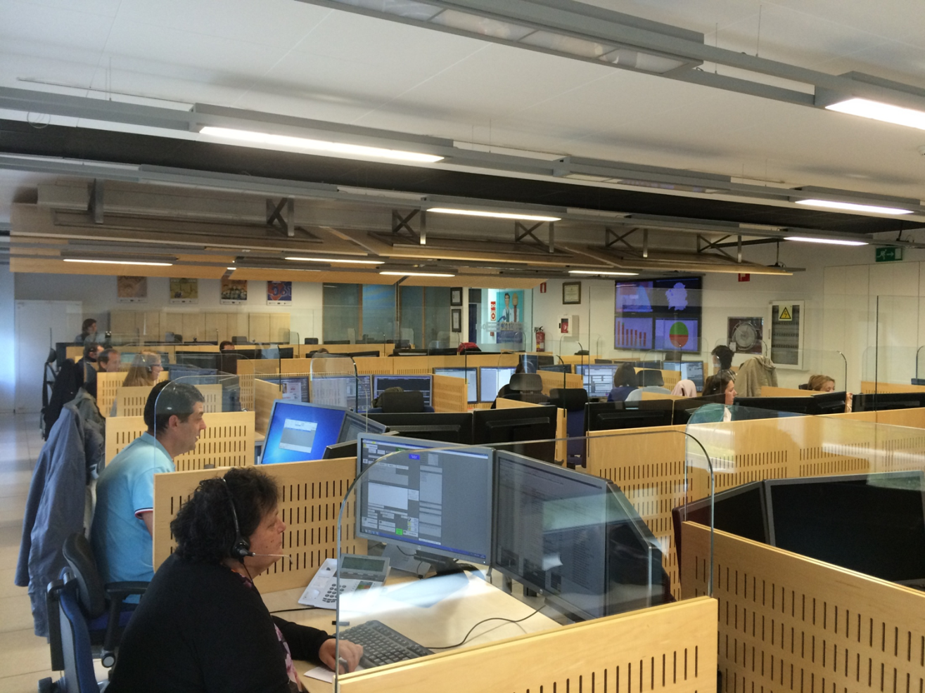
E. OTROS
Personal con Diplomatura Universitaria en Enfermería o Grado en Enfermería (DUE-GE)
FORMADOR

Slide 49
DUE-GE
Atiende y asigna la respuesta adecuada y se responsabiliza del seguimiento de las demandas de enfermería que llegan a la central.
Apoya en la resolución protocolizada de problemas no graves de salud en épocas de especial aumento de la demanda.
Atiende las demandas de asesoría sanitaria y educación para la salud que le llegan fundamentalmente a través del teléfono 902 400 116 y del 061.

Slide 50
FORMADOR
Supervisa la labor diaria de los teleoperadores y locutores.
Mantiene actualizada toda la información de la base de datos e información de interés en la aplicación.
Lleva a cabo el manejo y análisis de los datos aportados por el ACD (herramienta informática que se ocupa de la gestión de entradas de llamadas en el 061 y en el 902400116).
Hace seguimiento y detecta necesidades formativas. Se encarga de la estructuración e implantación de programas de formación para el personal operador de la central de coordinación.
Participa en la formación inicial y continuada del personal operador de la central.
Tiene apoyo directo del jefe de sala.
Según necesidades puede actuar como teleoperador o locutor.

Slide 52
PERSONAL DE LA CCUS-061 GALICIA PERFILES Y RESPONSABILIDADES
Nos encontramos con dos tipos de personal:
PERSONAL SANITARIO Y DE SUPERVISIÓN DE LA FPUS-061
PERSONAL DE LA EMPRESA DE OPERACIÓN TELEFÓNICA: GESTORES TELEFÓNICOS
RESUMEN CENTRADO EN CCUS-061 GALICIA
https://061.sergas.gal/Paxinas/web.aspx?tipo=paxtxt&idLista=4&idContido=44&migtab=44&idTax=30006&idioma=es

Slide 53
PERSONAL SANITARIO Y DE SUPERVISIÓN DE LA FPUS-061
Médico coordinador:
Encargado de dar respuesta a las llamadas de demanda que entran en la Central de Coordinación, sea a través del 061 o a través del 902 400 116. Ante una demanda sanitaria debe garantizar su evaluación y la asignación de la respuesta idónea en función tanto de las características de la situación que se le comunica como de los recursos disponibles en ese momento. Estas respuestas pueden ser:
Información
Consejo médico
Derivación a un centro sanitario
Coordinación de recursos asistenciales y de transporte sanitario
Realiza el seguimiento y el control estricto de sus servicios, tomando sobre la marcha las decisiones que sean pertinentes en función da información que le llega.
Presta apoyo asistencial a profesionales sanitarios mediante telemedicina y teleasistencia.
Colabora en la formación de personal sanitario externo.

Slide 54
PERSONAL SANITARIO Y DE SUPERVISIÓN DE LA FPUS-061
Jefe de guardia:
Durante el turno es la máxima autoridad del Centro Coordinador. Funcionalmente, es el responsable último del seguimiento de actividad tanto del personal operador del centro, como del personal sanitario y no sanitario del 061 que realizan la asistencia y del transporte.
Se encarga de la coordinación de los servicios de especial complejidad: emergencias, accidentes de múltiples víctimas, códigos 1, 2 y 3 (resucitación, emergencia, urgencia).
Es el responsable de la toma de decisiones definitivas en el hipotético caso de discrepancia de pareceres entre los distintos intervinientes en los servicios que llevan el resto de los médicos coordinadores.
El personal facultativo participa en el planteamiento, desarrollo y funcionamiento de los programas especiales: Alerta Corazón, Alerta Escolar, Alerta Pediátrica, Alerta Sordos, Programa HADO, Programa ACOUGO. Participa, asimismo, en el diseño y la mejora de los programas informáticos que sirven de soporte el trabajo de la Central, así como en la elaboración de protocolos de actuación asistencial en su campo de trabajo, tanto para situaciones ordinarias como extraordinarias.

Slide 55
PERSONAL SANITARIO Y DE SUPERVISIÓN DE LA FPUS-061
DUE o GE de consulta :
Atiende las demandas de asesoría e consultoría sanitaria, y educación para la salud que le llegan a través del 902 400 116 y del 061.
Atiende, asigna la respuesta adecuada y se responsabiliza del seguimiento de las demandas de enfermería que llegan a la central.
Apoya en la resolución protocolizada de problemas no graves de salud en épocas de especial aumento de la demanda.

Slide 56
PERSONAL SANITARIO Y DE SUPERVISIÓN DE LA FPUS-061
Formador :
Participa en la formación inicial y continuada del personal operador.
Hace el seguimiento y detección de las necesidades formativas, la estructuración y la implantación de programas de formación para el personal operador de la Central de Coordinación.
Realiza o seguimiento diario de la actividad del personal operador
Actualiza las bases de datos e información de interés en la aplicación ACORDE (Aplicación para la coordinación de Emergencias) que permite la gestión a nivel informático de toda la actividad generada en la central de coordinación desde la entrada de la llamada hasta la finalización del proceso asistencial.
Lleva a cabo el manejo y análisis de los datos aportados por el ACD.

Slide 57
PERSONAL DE LA EMPRESA DE OPERACIÓN TELEFÓNICA: GESTORES TELEFÓNICOS
Teleoperadores:
Personal encargado de la recepción de las llamadas y, según la respuesta obtenida tras la clasificación de las mismas, pueden ser transferidas al resto del personal de la sala
Funciones generales, como:
Ser la vía de entrada de todas las llamadas que se reciben en la Central de Coordinación de Urgencias Sanitarias 061 de Galicia.
Realizar la localización lo más precisa posible del punto donde se encuentra la urgencia, asegurando la comunicación telefónica con el lugar del incidente mediante el registro de un número de teléfono de contacto.
Hacer la clasificación del tipo de demanda sanitaria con la ayuda de soporte informático elaborado por médicos en base a protocolos cerrados (sistema CADE).

Slide 58
PERSONAL DE LA EMPRESA DE OPERACIÓN TELEFÓNICA: GESTORES TELEFÓNICOS
Locutores:
Personal encargado, por delegación del médico y bajo supervisión del mismo, de seleccionar y activar los recursos que se envían a cada servicio.
Funciones:
Realizar un seguimiento exhaustivo del servicio, tanto de horas y tiempos, como de cualquier otra incidencia que afecte al desarrollo del mismo (variación en el estado del paciente, problemas técnicos del vehículo, etc.)
Mantener informado constantemente al médico coordinador de la evolución del servicio.
Recoger datos administrativos y facilitar el número de expediente (ficha) al recurso una vez finalizado el servicio.

Slide 59
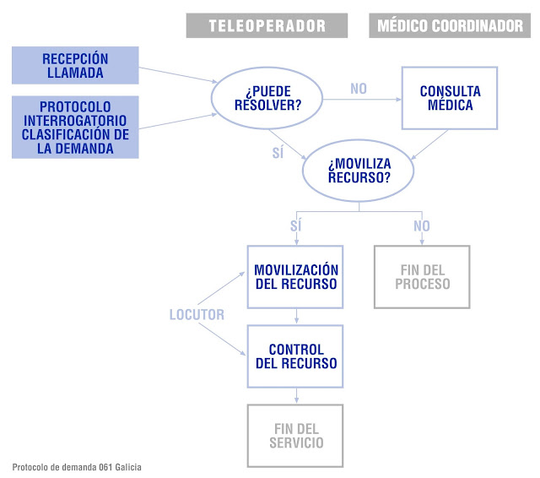

Slide 60
ESTRUCTURA Y PROCEDIMIENTOS

Slide 61
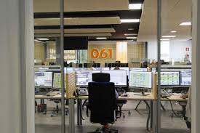
ESTRUCTURA Y PROCEDIMENTOS
Todas las actividades se realizan en una zona denominada:
SALA DE COORDINACIÓN
Esta sala de coordinación consta de varias partes:
ÁREA DE DEMANDA
ÁREA DE MANDO Y CONTROL
ÁREA MULTISECTORIAL

Slide 62
ESTRUCTURA Y PROCEDIMENTOS
Área de demanda:
Es la zona de la sala donde se realiza la atención de llamadas.
Es donde se encuentran los teleoperadores.
También se conoce como área de operación de demanda.
Los procesos que tienen lugar en esta área son:
Recepción del aviso.
Apertura del expediente del incidente.
Identificación de la demanda asociada. Clasificación.
Activación del plan de acción previsto para ese incidente.
Derivan para seguimiento y coordinación.

Slide 63
ESTRUCTURA Y PROCEDIMENTOS
Área de mando y control:
Es la zona donde se gestiona la respuesta a la demanda, donde se desempeñan las siguientes acciones:
Transmisión de órdenes directivas para las unidades de actuación.
Transmisión de información específica.
Recepción de la información de las unidades de actuación.
Atención de las demandas requeridas por las unidades de actuación
Control de las actividades y acciones de las unidades de acción en relación al cumplimiento de las instrucciones.
Solicitud de ayuda y recursos de otros organismos.

Slide 64
ESTRUCTURA Y PROCEDIMENTOS
ÁREA MULTISECTORIAL:
Es la zona donde se gestionan las demandas originadas por incidentes multisectoriales (implican en sus acciones y activación de recursos a varios sectores de la sala), además de garantizar la aplicación de los procedimientos aprobados y de mantener una gestión eficaz de las salas.
Es donde se encuentra el responsable del pleno funcionamiento de la sala de coordinación => Jefe de guardia

Slide 65
PROCEDIMIENTOS OPERATIVOS
1º- ENTRADA
2º- PROCESO: movilización y gestión
Unisectorial o multisectorial
3º- SALIDA y SEGUIMIENTO de los recursos
4º- ELEMENTOS DE SEGURIDAD

Slide 67
ELEMENTOS DE SEGURIDAD

Slide 68
ELEMENTOS DE SEGURIDAD
Para garantizar una continuidad en el servicio y que no haya interrupciones, existen:
Elementos de seguridad
Gabinete de crisis

Slide 69
ELEMENTOS DE SEGURIDAD
La capacidad de los CCE para mantenerse operativos es imprescindible para garantizar la respuesta ante emergencias.
Debe disponer de medidas de seguridad que aseguren su funcionamiento ininterrumpido las 24 horas del día todos los días del año.
Para que esto sea posible, disponen de medidas de seguridad a cuatro niveles:
Elementos de seguridad sobre los sistemas tecnológicos
Elementos de seguridad sobre la información de las bases de datos
Elementos de seguridad sobre el personal
Elementos de seguridad sobre las instalaciones

Slide 70
Elementos de seguridad sobre los sistemas tecnológicos
La seguridad de los módulos tecnológicos se basa en el principio de redundancia => duplicidad de cada uno de los sistemas para que, en caso de fallo de uno de ellos, el otro pueda suplirlo sin afectar al funcionamiento del centro.
Los suministros de energía eléctrica se garantizan mediante una doble acometida exterior o mediante grupos electrógenos capaces de abastecer las necesidades energéticas del centro en caso de corte de suministro en la zona.
En el caso de las comunicaciones y de la información, existe un segundo servidor que entra en funcionamiento si el sistema informático cae. También existe un sistema automático de derivación para que, en el caso de fallo en las líneas telefónicas digitalizadas, derive las llamadas a líneas analógicas.

Slide 71
Elementos de seguridad sobre la información de las bases de datos
Implica la preservación de la confidencialidad de los datos y la garantía de que los archivos se mantienen íntegros y estarán disponibles cuando se necesiten.
Los CCE disponen de sistemas de respaldo y recuperación que permiten recuperar e incluso reconstruir la información en caso de fallo del sistema informático.
Los CCE cuentan con un sistema magnético de grabación que graba todas las comunicaciones, y deben ser conservadas con las medidas de seguridad correspondientes.Los objetivos de estas grabaciones son:
Garantizar un respaldo legal ante una posible reclamación.
Realizar el control de calidad de las demandas recibidas.

Slide 72
Elementos de seguridad sobre el personal
El número de personas que trabajan atendiendo llamadas de emergencias es diferente según el día y la hora, y se planifica en función del volumen de llamadas que se espera recibir durante ese periodo. El número de llamadas varía según el tramo horario, el mes del año o si se trata de un día festivo o laboral, entre otros factores.
Si se produce un incidente que requiera de la elevación del número de llamadas previsto, existe un plan para aumentar rápidamente el personal y evitar así la saturación de la central.
Los CCE aplican medidas para reducir al máximo la posibilidad de errores humanos. Para ello:
Proporciona al personal la formación y el entrenamiento necesarios para que puedan desarrollar correctamente sus tareas. Debe existir un plan de formación continuada para asegurar que todo el personal se mantiene al día.
Diseñar los distintos formularios y protocolos de manera que resulten sencillos y se ajusten a las necesidades concretas del servicio => el personal no debe improvisar ni tomar decisiones personales.

Slide 73
Elementos de seguridad sobre las instalaciones
Es habitual que el CCE principal tenga un centro de respaldo, que en caso de catástrofe, saturación o fallo pueda suplir y asumir temporalmente sus funciones. Este centro se ubicaría en instalaciones diferentes, con una organización equivalente pero adecuada a su tamaño. La organización concreta depende de cada CCAA.
En otras CCAA el 112 dispone de dos salas operativas, y si una de ellas cae la segunda puede asumir sus funciones de forma inmediata. Este es el caso de Canarias, que dispone de una sala operativa en Tenerife y otra en Gran Canaria; al igual que en Cataluña, que tiene un centro en Barcelona y otro en Reus (Tarragona)
En Andalucía el 112 dispone de 2 centros regionales y 8 provinciales.

